Slide 1
Цифровая экономика на уровне муниципалитета
Муниципальное образование
«Карсунский район»

Slide 2
Цель
Повысить эффективность муниципалитета
при постоянно растущей нагрузке,
без увеличением количества сотрудников, используя направления цифровой экономики

Slide 3
Задачи проекта
Найти решение проблемы: при постоянно растущей нагрузке на муниципалитет повысить его эффективность более чем на 38 %, без увеличением количества сотрудников

Slide 4
Реализация проекта
Анализ внедрения 3 направлений цифровой экономики на уровне муниципалитета:
ИНФОРМАЦИОННАЯ ИНФРАСТРУКТУРА
ИНФОРМАЦИОННАЯ БЕЗОПАСНОСТЬ
ЦИФРОВОЕ ГОСУПРАВЛЕНИЕ
Анализ муниципалитета LEAN SMART CITY

Slide 5
Механизмы решения
подборка готовых кейсов с наименьшими кадровыми и финансовыми требованиями

Slide 6
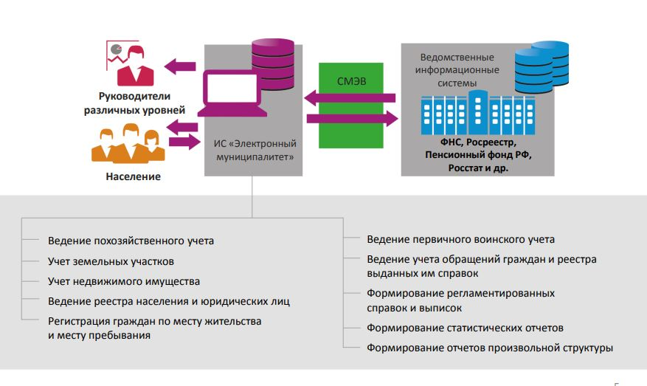
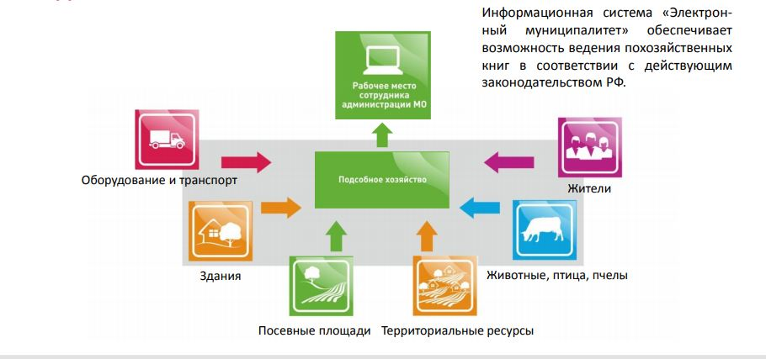
ВНЕДРЕНИЕ ЕДИНОГО РЕШЕНИЯ - СОЗДАНИЕ «ЭЛЕКТРОННОГО МУНИЦИПАЛИТЕТА»

Slide 7
Участники проекта
1
Администрация МО «Карсунский район»
2
Компании разработчики кейсов
3
Население
4
Эксперты
5
Региональные министерства и ведомства

Slide 8
Эффективность проекта
Экономические
Тотальное выявление запаса производительности (от 30% в каждом процессе, в среднем более 100%)
Разработка/внедрение ИТ решений на основе счетных показателей: частота использования, объем потерь времени и точности данных (при отсутствии системы учета городского хозяйства потери времени за месяц – 140 лет, в типовых ответах – более 100 лет)
Оптимизация бюджетных затрат – затраты есть уже сейчас, их можно и нужно выявить и перераспределить
Экономия бюджета
Управленческие
Решение вопроса с сопротивлением и гарантированным внедрением
Визуализацию и быструю проверку/правку процессов
Цифровые
Цифровая процессная копия, доступная для ежедневной работы
Четкое понимание - какие требования предъявить к поставщикам ПО и ИТ решений: наборы данных, интеграционные возможности, функционал личных кабинетов

Slide 9
Эффективность проекта
Данный проект позволяет решить главную проблему: при постоянно растущей нагрузке на муниципалитет повысить его эффективность более чем на 38 %, без увеличением количества сотрудников

